Slide 1

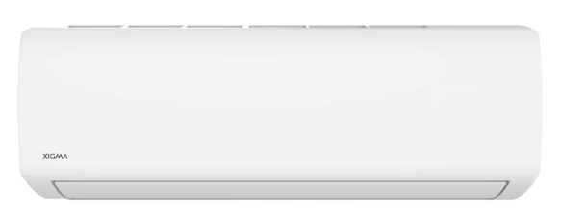
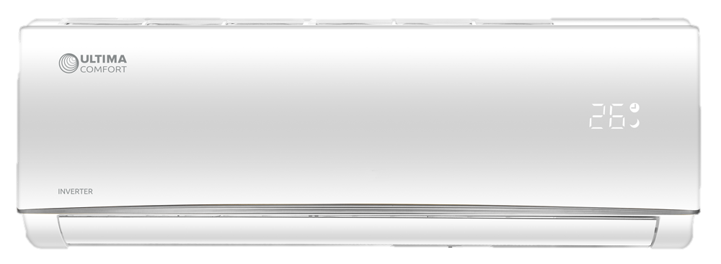

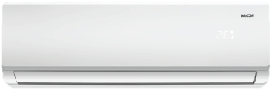
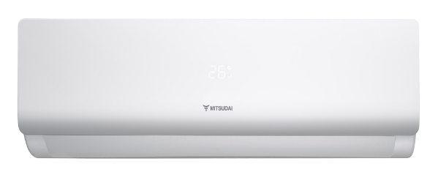
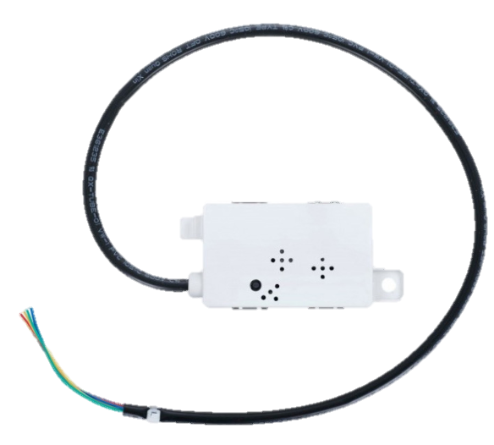
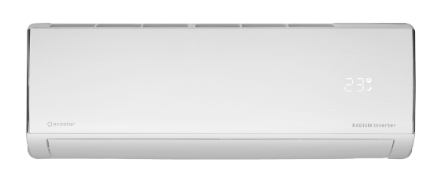
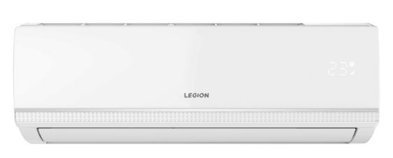
ИНСТРУКЦИЯ ПО ПОДКЛЮЧЕНИЮ
МОДУЛЯ Wi-Fi WF-LA-TL10
К ВНУТРЕННИМ
БЛОКАМ СПЛИТ-СИСТЕМ
ДЛЯ ОЕМ БРЕНДОВ
Для серий:
XIGMA
(серии Turbocool Inverter 2024 и Turbocool 2024)
Ultima Comfort
(серии ECLIPSE 2024 и ECLIPSE Inverter 2024)
DAICOND
(серии ODYS)
Mitsudai
(серии SENTO 2024 и SENTO Inverter 2024)
Ecostar
(серий RADIUM и RADIUM Inverter)
Legion
(серии MONZA)
С датой производства 2024 года!

Slide 2
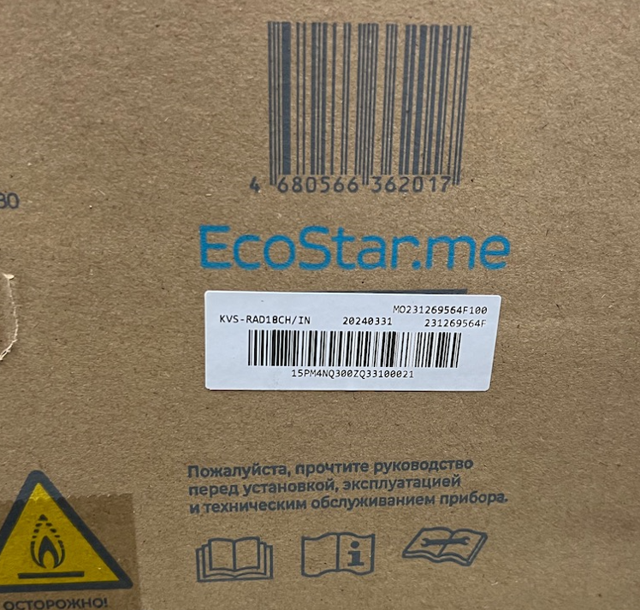
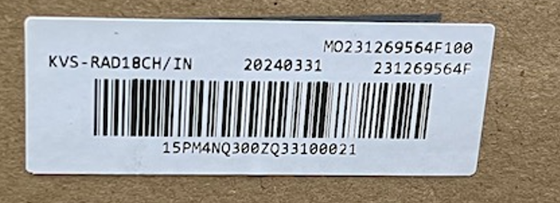

ОПРЕДЕЛЯЕМ ДАТУ ПРОИЗВОДСТВА
На упаковке каждого внутреннего блока есть присутствует этикетка с серийным номером. Такая же этикетка присутствует с правой боковой стороны самого блока и под панелью блока.
На этикетке указана дата производства, обведено красным на изображении.
первые 4 цифры – год производства
следующие 2 цифры – месяц производства
последние 2 цифры – день производства

Slide 3
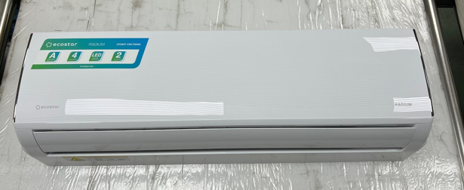
ПОДГОТОВКА К ПОДКЛЮЧЕНИЮ
Подготовьте внутренний блок для подключения модуля, для
этого:
Извлеките внутренний блок из упаковки и распакуйте его, сняв всю защитную пленку.
Подготовьте модуль Wi-Fi WF-LA-TL10.

Slide 4
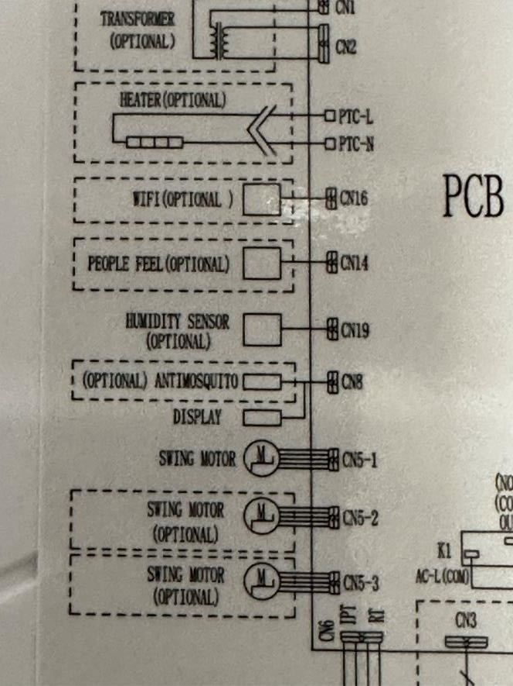
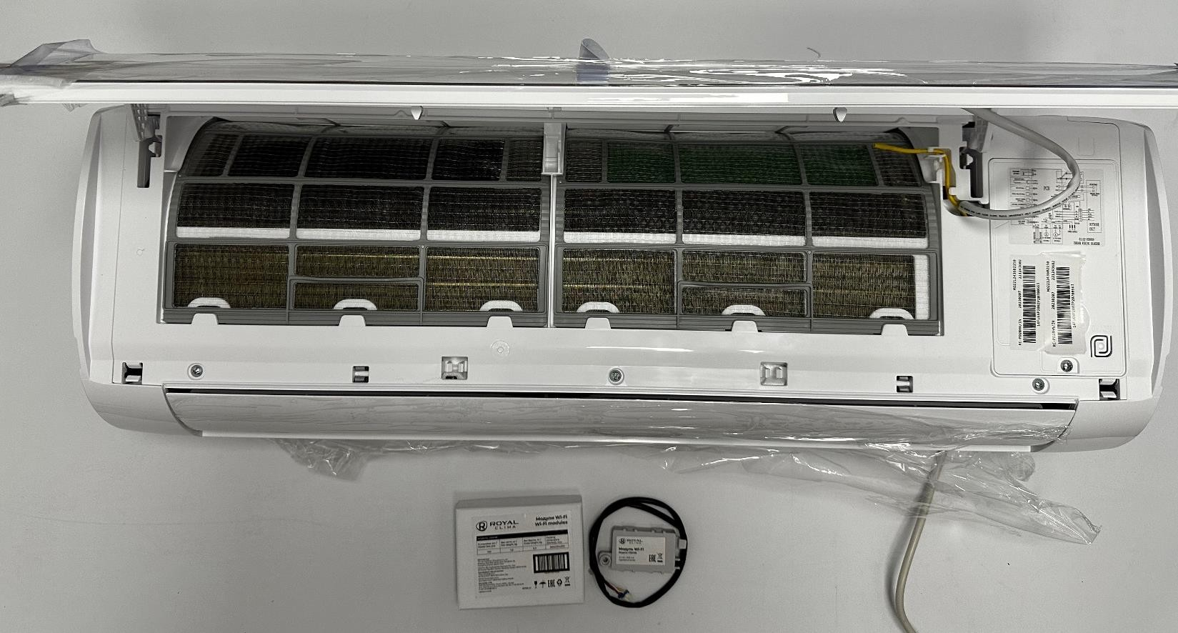
ПОДКЛЮЧЕНИЕ МОДУЛЯ Wi-Fi
Аккуратно поднимите панель внутреннего блока вверх.
На электрической схеме, расположенной на крышке
доступа к плате внутреннего блока указан номер разъема к которому необходимо подключить модуль Wi-Fi.
Схема подключения
номер порта для подключения CN16
крышка платы управления

Slide 5
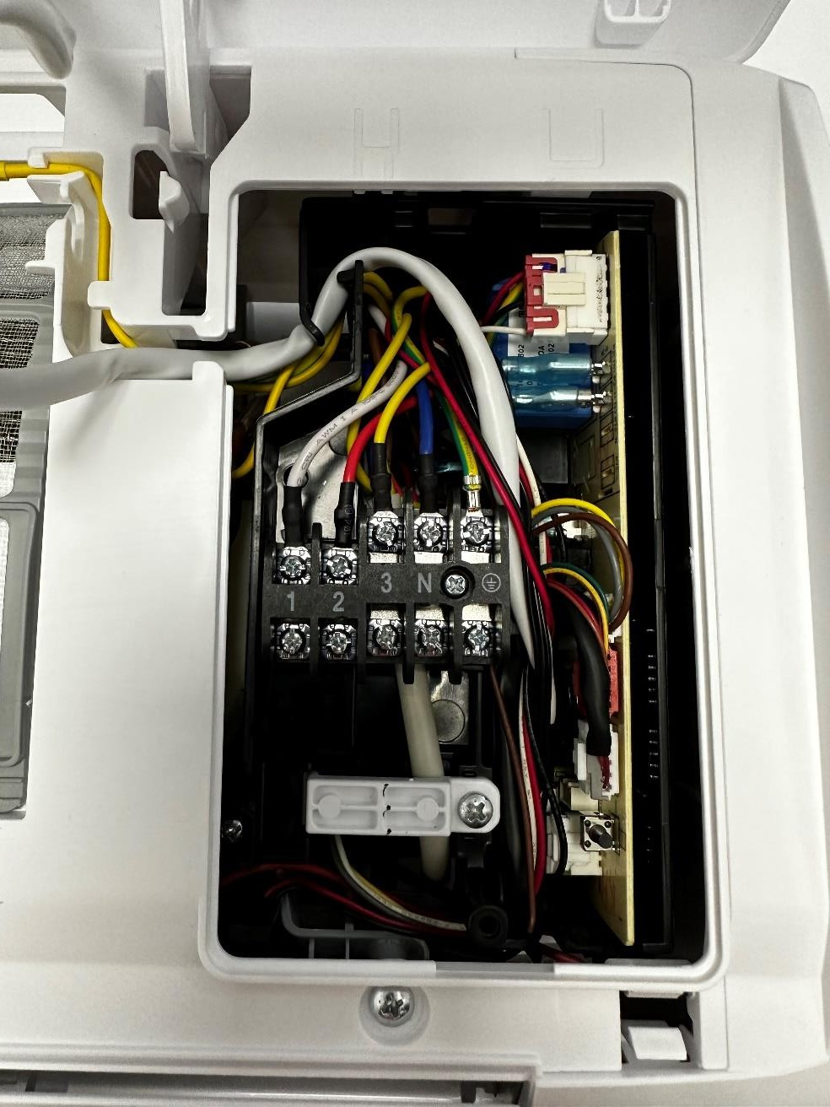
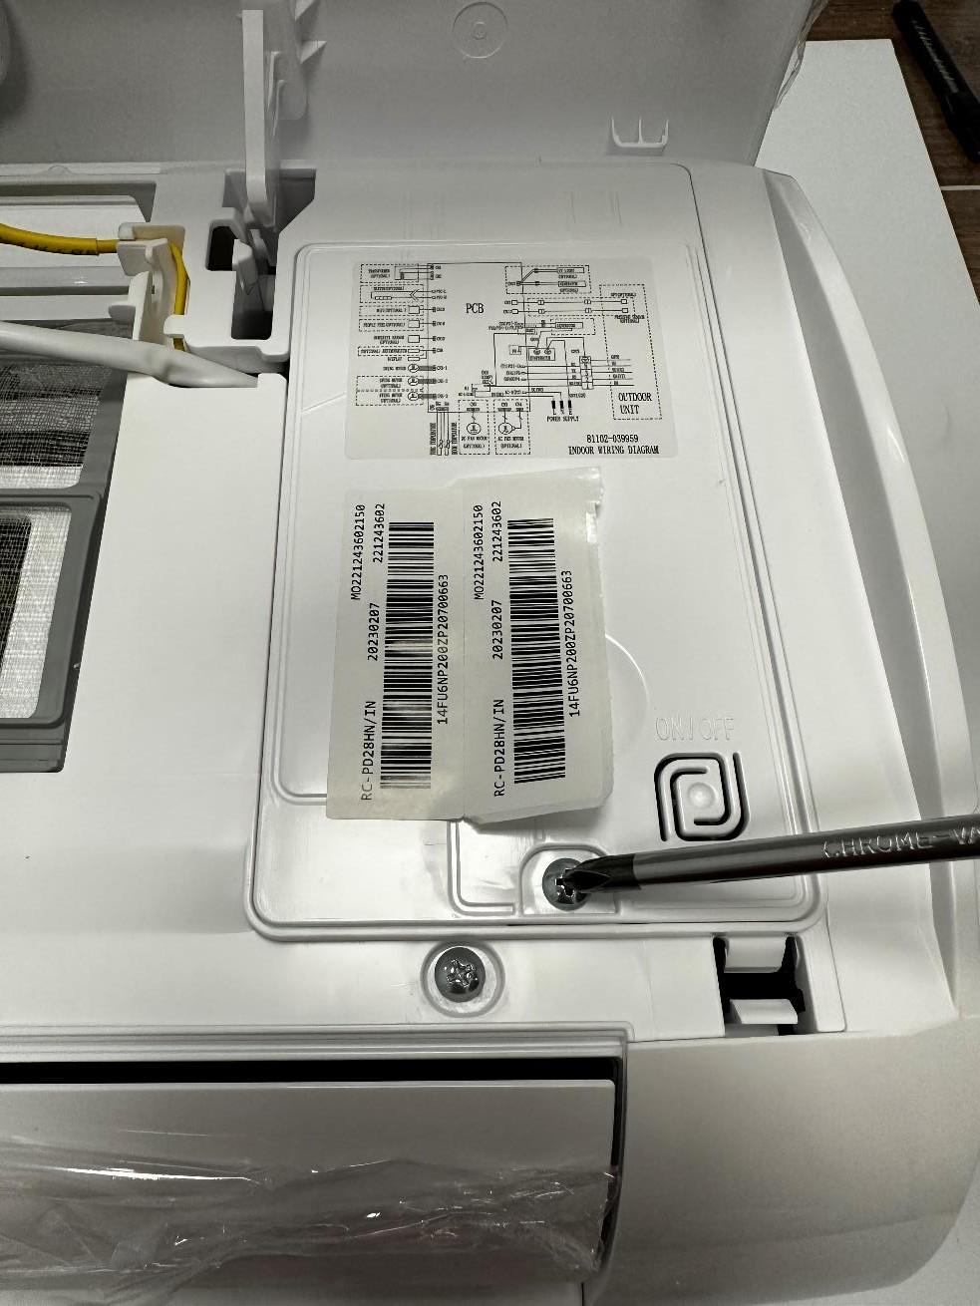
ПОДКЛЮЧЕНИЕ МОДУЛЯ Wi-Fi
Используя крестовую отвертку, аккуратно отвинтите винт крепления крышки доступа к плате управления.
Аккуратно снимите крышку, подняв ее вверх.

Slide 6
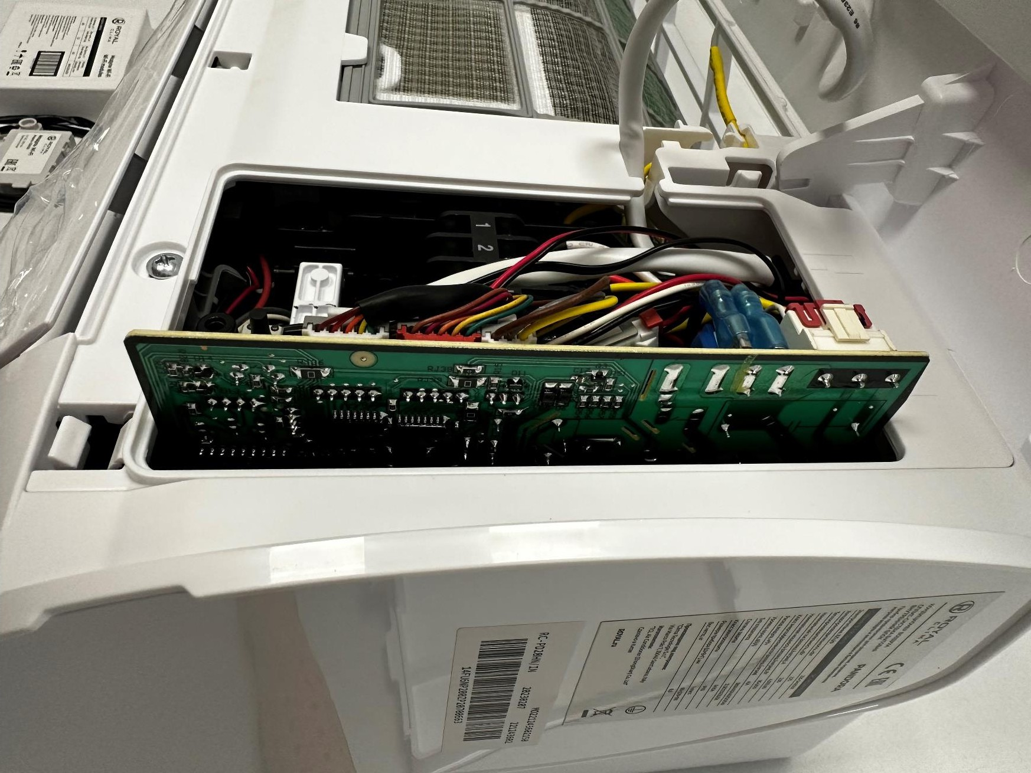
ПОДКЛЮЧЕНИЕ МОДУЛЯ Wi-Fi
Аккуратно возьмите плату управления двумя пальцами и потяните вверх, не
прикладывая усилий. Если вам будут мешать расположенные рядом провода, аккуратно
сдвиньте их.
Выдвинете плату вверх на 1,5 – 2 см для доступа к разъему подключения модуля Wi-Fi.
выдвинуть плату вверх на 1,5-2 см.

Slide 7
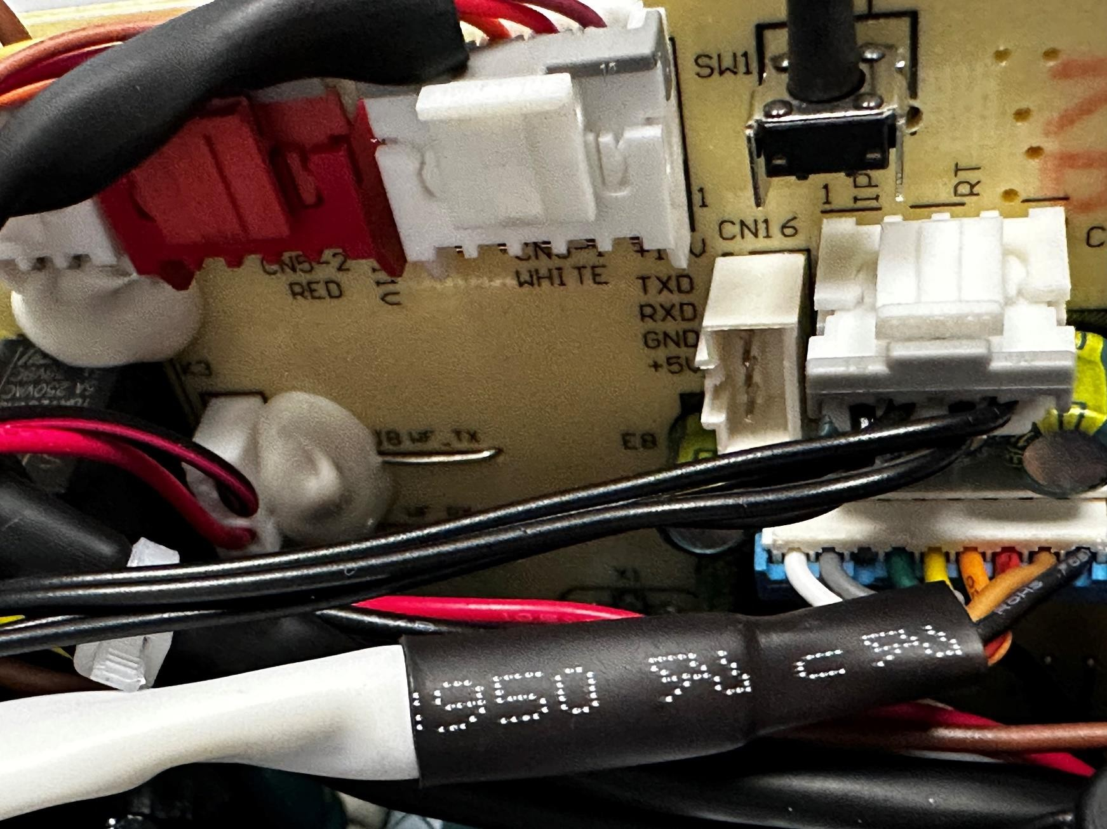
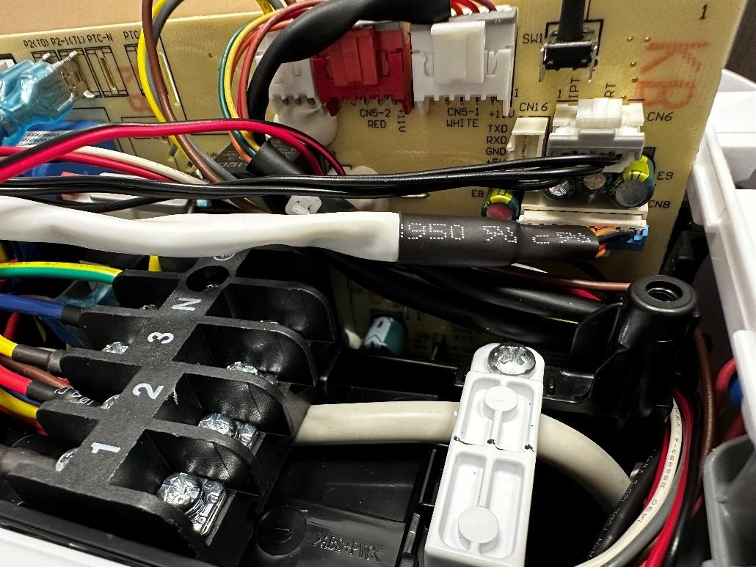
ПОДКЛЮЧЕНИЕ МОДУЛЯ Wi-Fi
Найдите разъем с маркировкой
CN16.

Slide 8
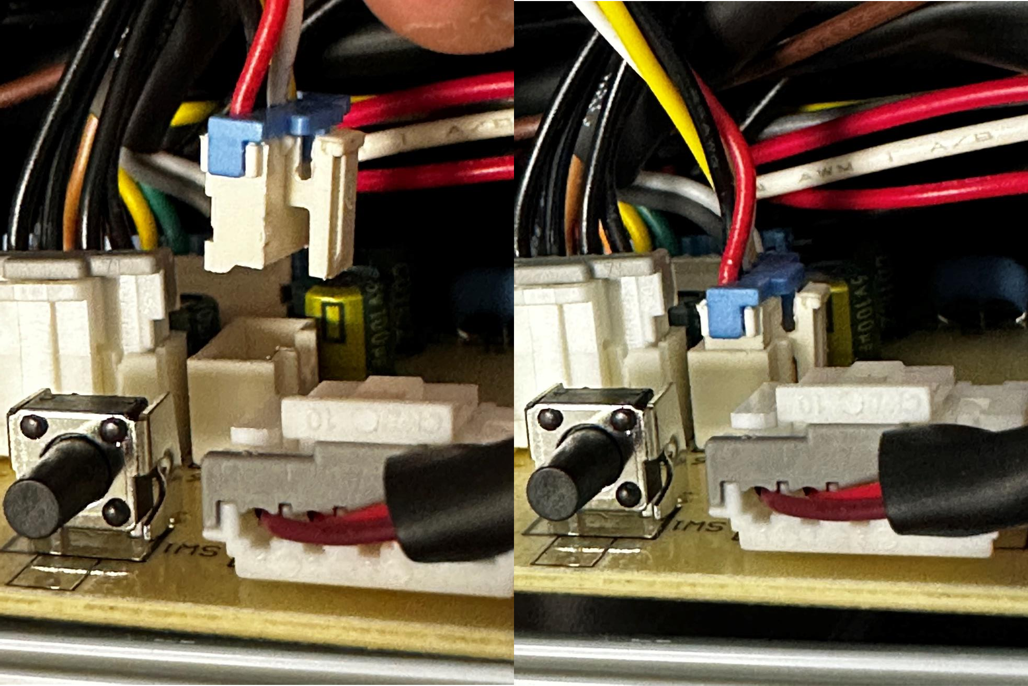
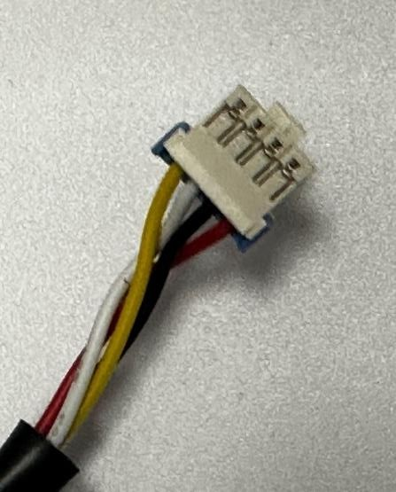
ПОДКЛЮЧЕНИЕ МОДУЛЯ Wi-Fi
Аккуратно соедините шлейф W-Fi модуля с разъемом CN16

Slide 9
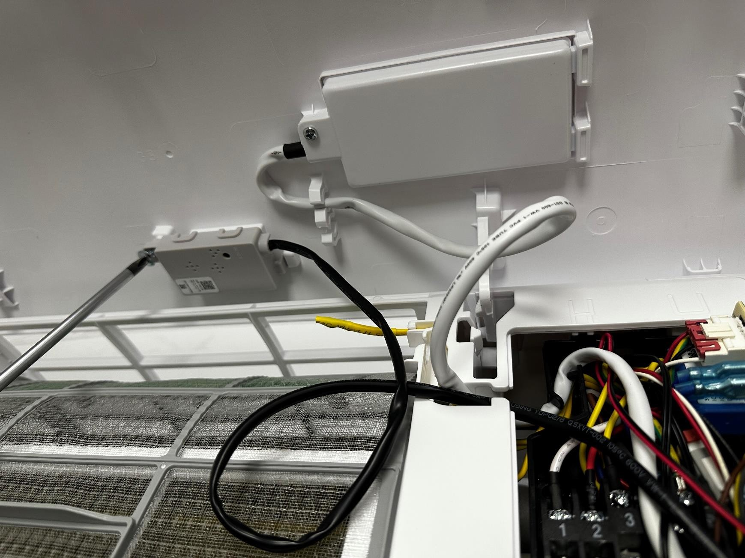
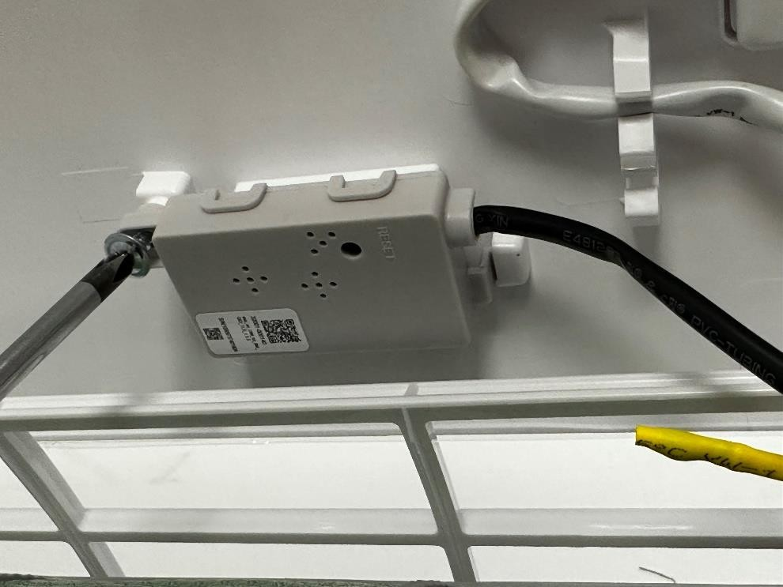
КРЕПЛЕНИЕ МОДУЛЯ Wi-Fi
Установите подключенный
модуль Wi-Fi в специально
отведенное для него место на панели внутреннего блока.
Аккуратно закрепите модуль с
помощью винта крепления.

Slide 10
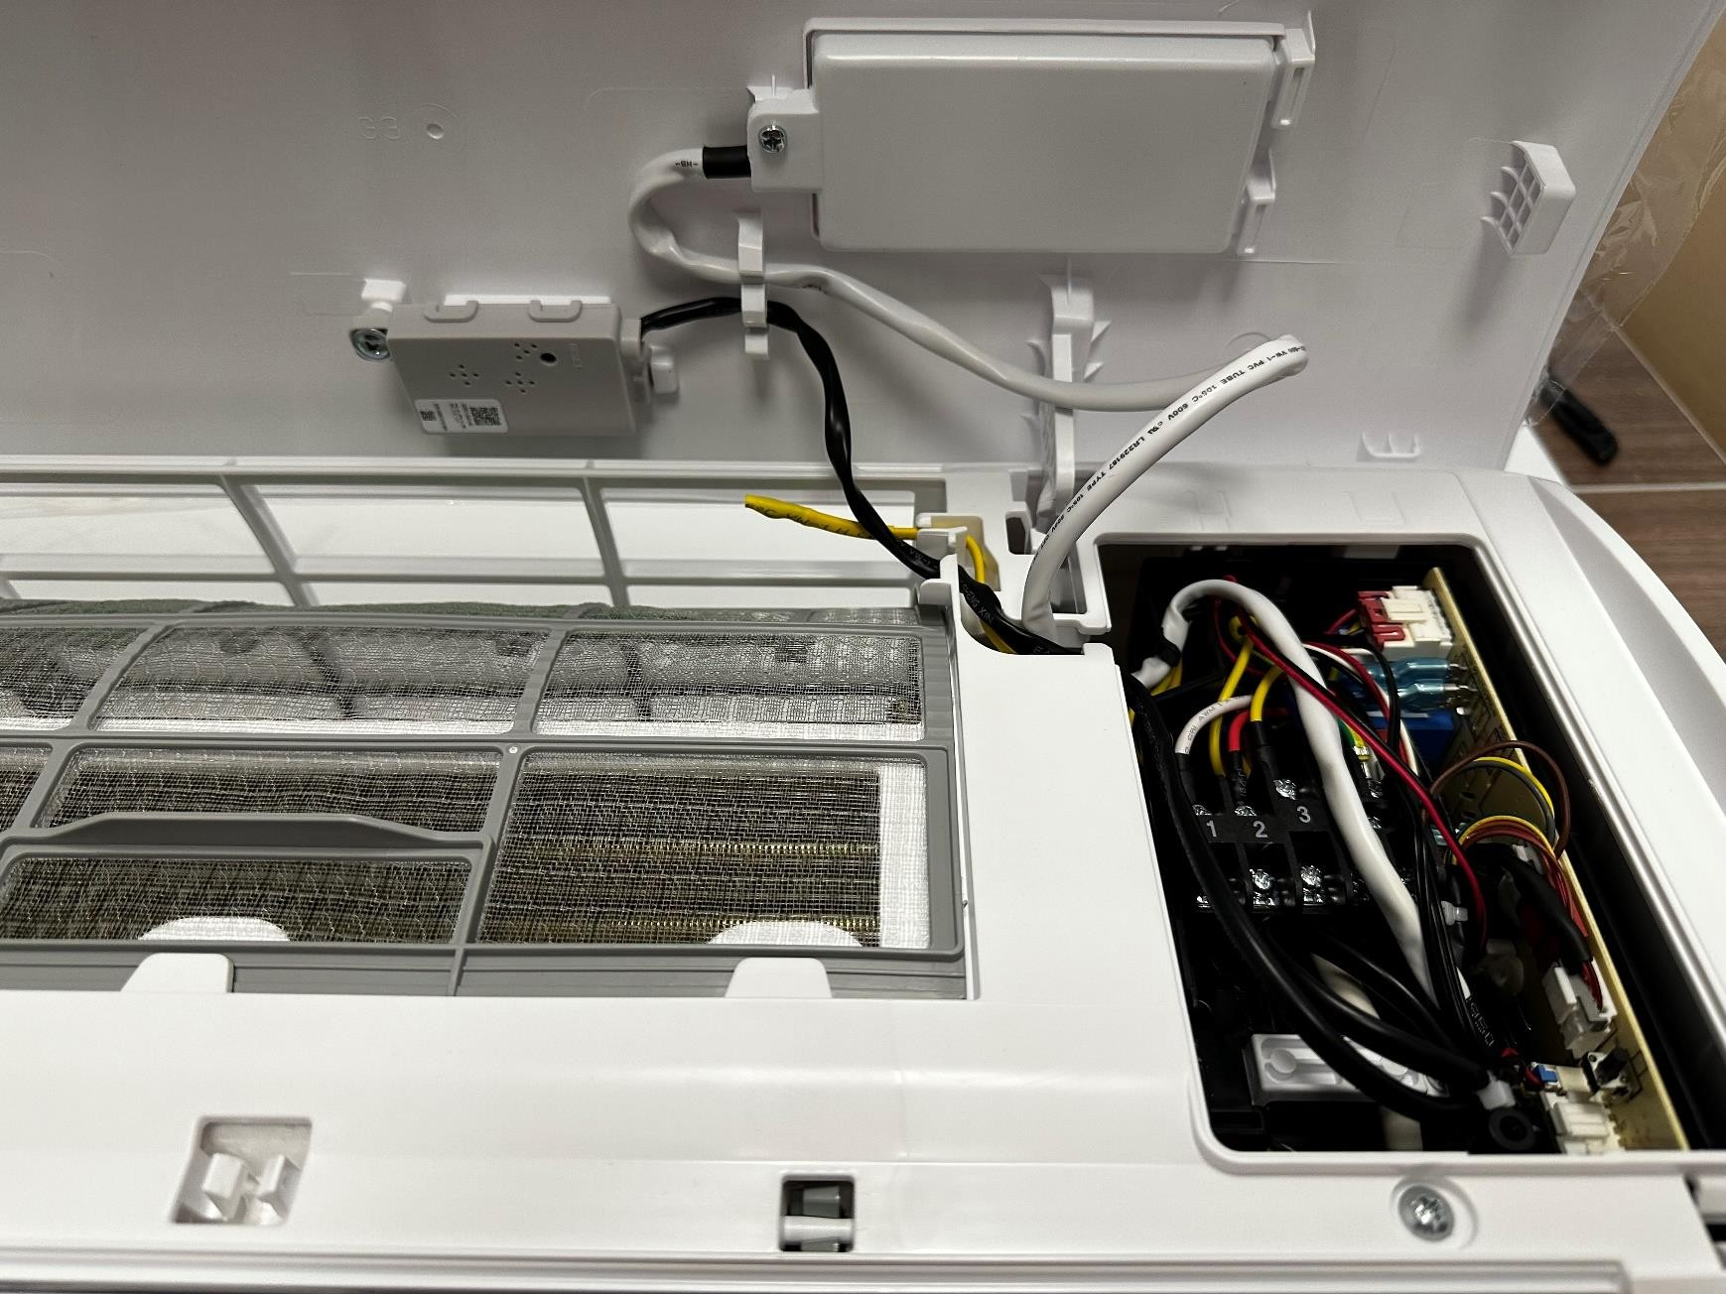
КРЕПЛЕНИЕ МОДУЛЯ Wi-Fi
Аккуратно опустите плату
управления вниз до упора.
Уложите шлейф модуля в
специальный канал и внутрь блока. Не натягивайте шлейф.
канал для кабеля
опустить плату вниз до упора

Slide 11
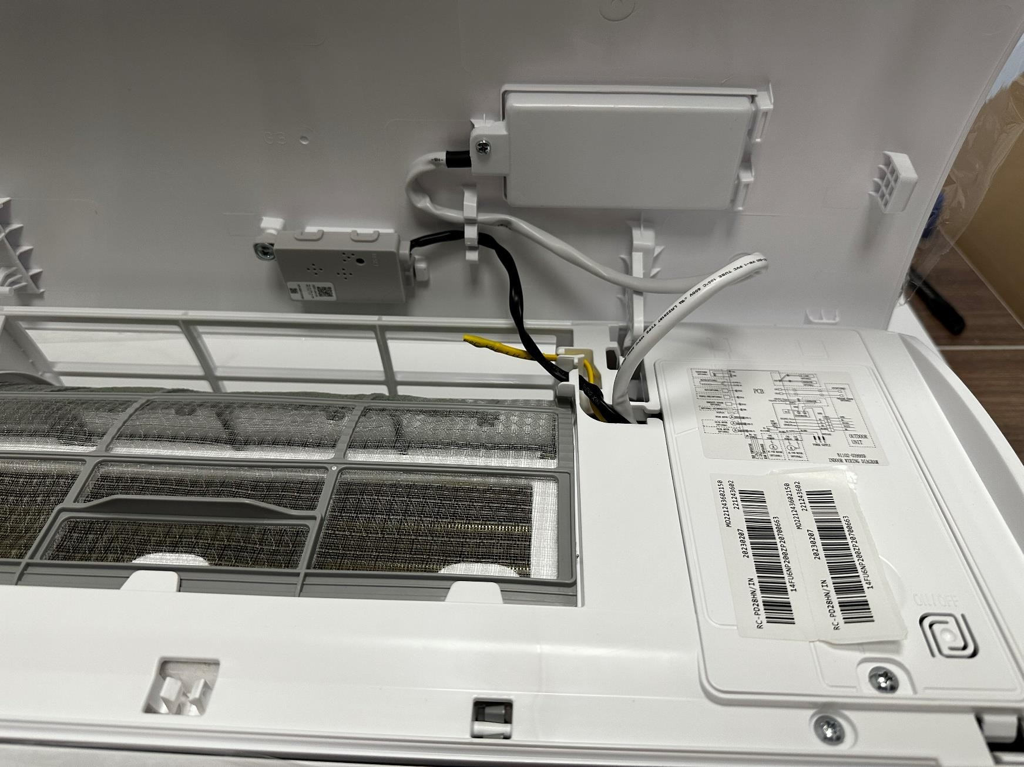
КРЕПЛЕНИЕ МОДУЛЯ Wi-Fi
Установите крышку доступа к
плате на место.
Зафиксируйте ее винтом крепления с помощью крестовой отвертки.
Аккуратно закройте панель
внутреннего блока.

Slide 12

НАСТРОЙКА МОДУЛЯ Wi-Fi
ВАШ КОНДИЦИОНЕР ГОТОВ К ПОДКЛЮЧЕНИЮ И НАСТРОЙКЕ ДЛЯ УПРАВЛЕНИЯ ПО Wi-Fi.
ДАЛЕЕ СЛЕДУЙТЕ ИНСТРУКЦИИ ДЛЯ БЫСТРОГО СТАРТА
ИЗ КОМПЛЕКТА ПОСТАВКИ МОДУЛЯ Wi-Fi WF-LA-TL10

